Slide 1
Download & install IntelliJ

Slide 2
IntelliJ
IntelliJ er et IDE (Integrated Development Environment), altså en editor, som kombineret med værktøjerne i Java SDK gør at du kan skrive, teste og køre Java-programmer på en nemmere måde end via teksteditor og terminal. IntelliJ skal downloades, installeres, og du skal oprette en konto (gratis studenter-konto) for at aktivere det.

Slide 3
En note om email
I forbindelse med aktivering af konti skal du have en gyldig email-adresse. I nogle tilfælde skal det være din @stud.kea.dk email, så vi anbefaler at bruge den til alle studie-relaterede registreringer.
Så du skal sikre dig at du kan modtage og læse mails på din KEA-email før du går i gang!

Slide 4
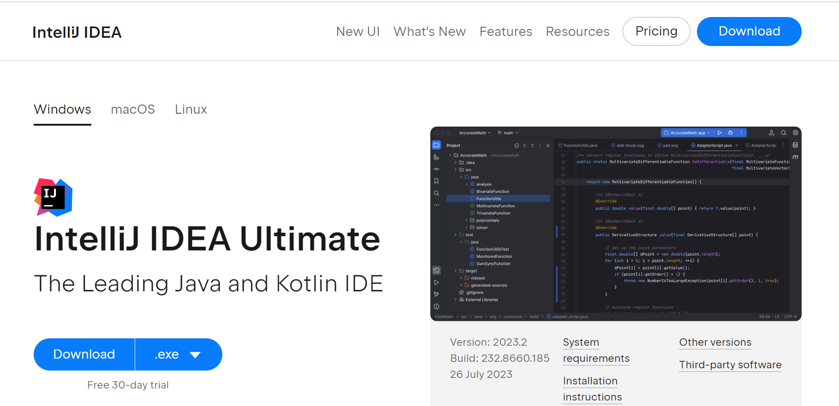
Download IntelliJ
Søg på "Download IntelliJ" eller gå direkte til https://www.jetbrains.com/idea/download
Siden burde automatisk foreslå det rette operativ-system - men tjek det hellere!
Du vil have Ultimate udgaven!

Slide 5
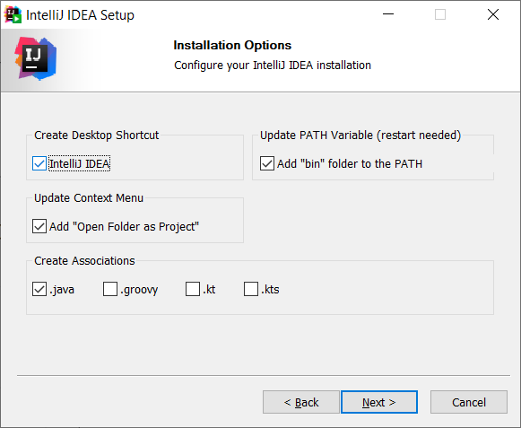
Installer IntelliJ
IntelliJ installeres ligesom alle andre programmer, men stop lige op på denne side
Du skal åbne programmet hver dag - så lav en genvej!
OBS: Denne side dukker kun op på Windows. Mac brugere behøver ikke bekymre sig.
Det er vigtigt at Add "Open Folder as Project" er slået til
Slå .java til, så du automatisk åbner java-filer i IntelliJ

Slide 6
Aktiver IntelliJ

Slide 7
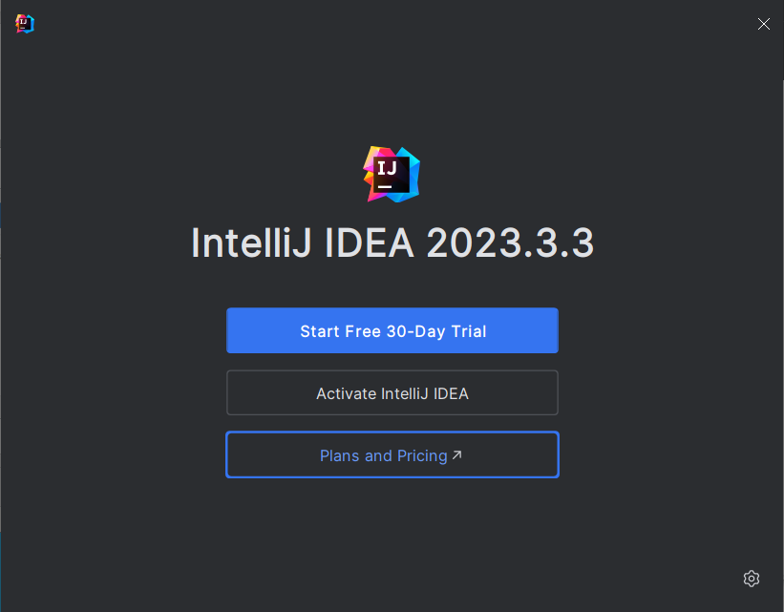
Aktiver IntelliJ IDEA
Åben IntelliJ.
Klik Activate IntelliJ IDEA

Slide 8
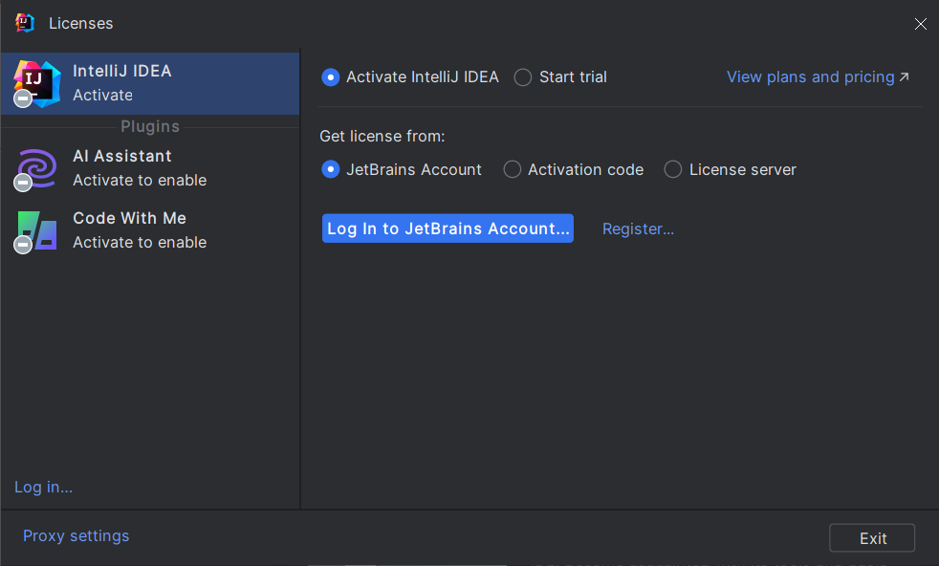
Aktiver IntelliJ IDEA
Når du starter IntelliJ, bliver du bedt om at aktivere det med brugernavn og password. Klik på View plans and pricing (bare rolig, det koster ikke noget)
Klik View plans and pricing - det åbner en side i en webbrowser

Slide 9
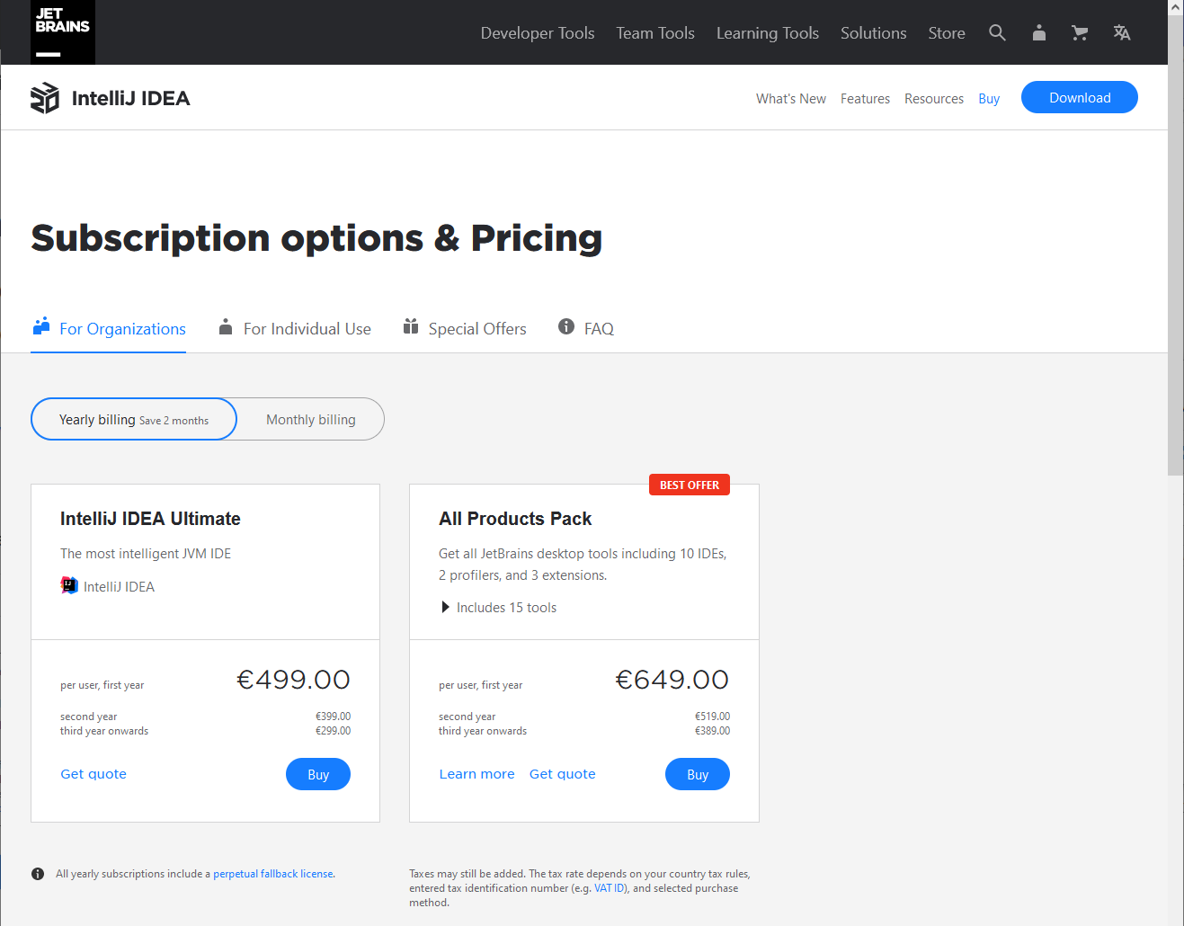
Aktiver IntelliJ IDEA
Lad være med at kigge på priserne - klik bare Special Offers

Slide 10
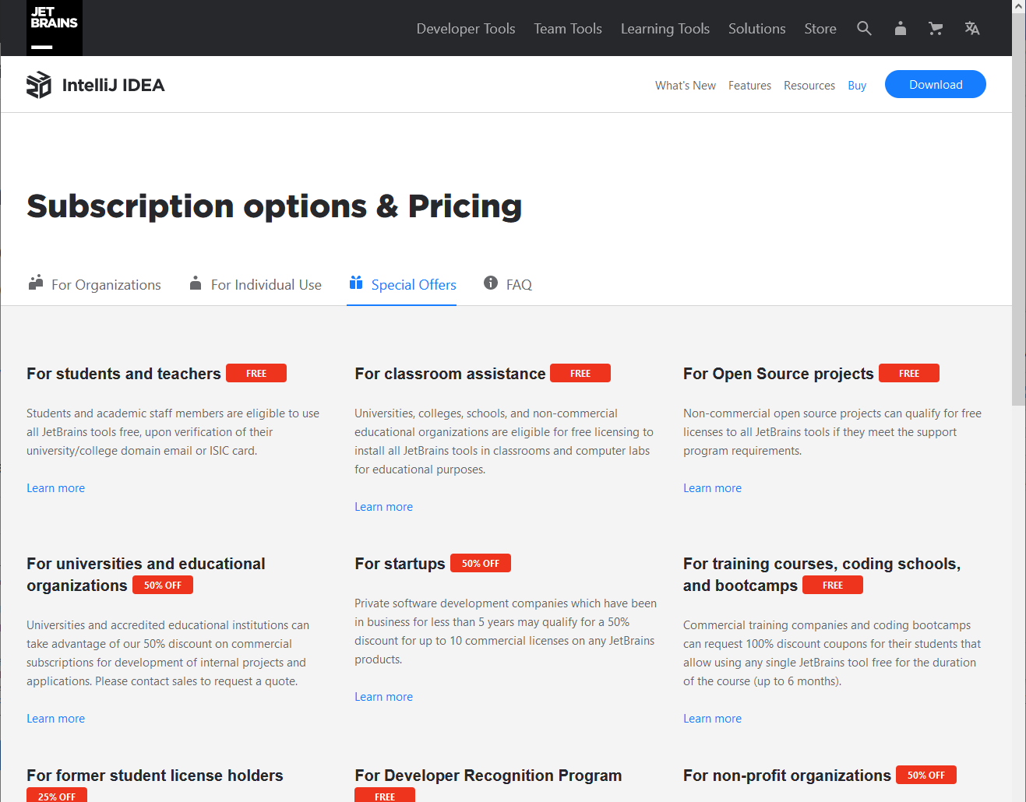
Aktiver IntelliJ IDEA
Vælg Learn more under For students and teachers

Slide 11
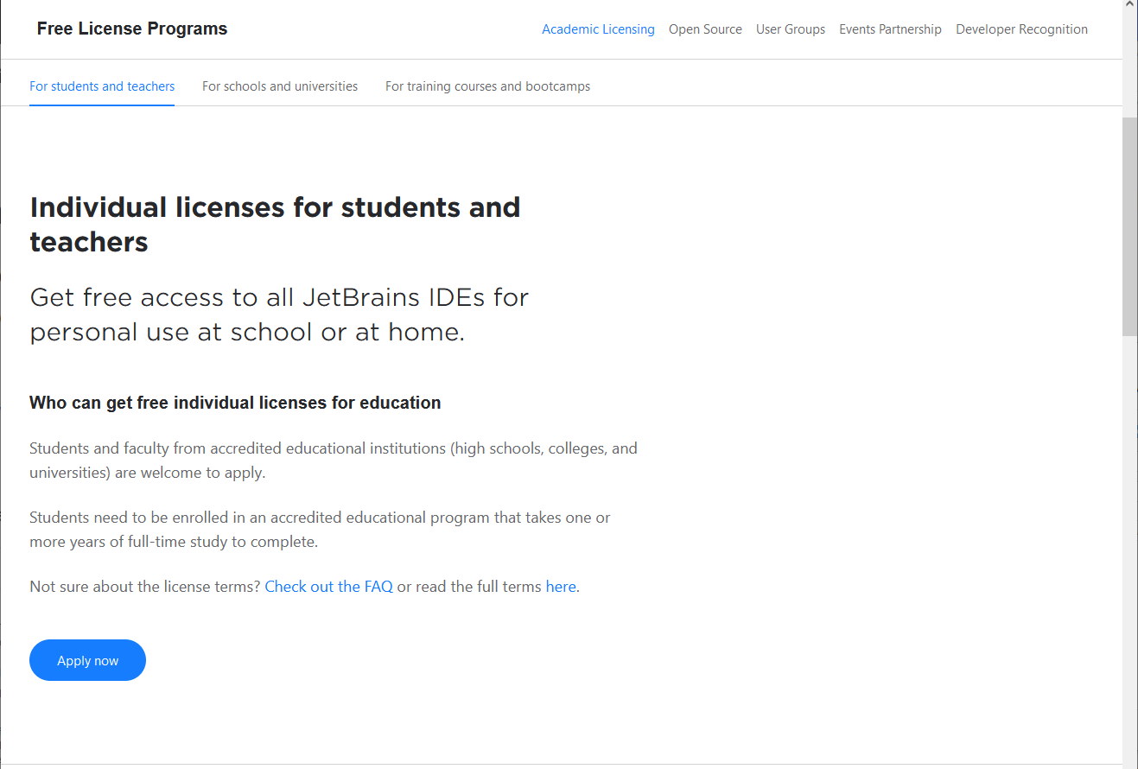
Aktiver IntelliJ IDEA
Her skal du scrolle lidt ned, indtil du ser en blå Apply now knap

Slide 12
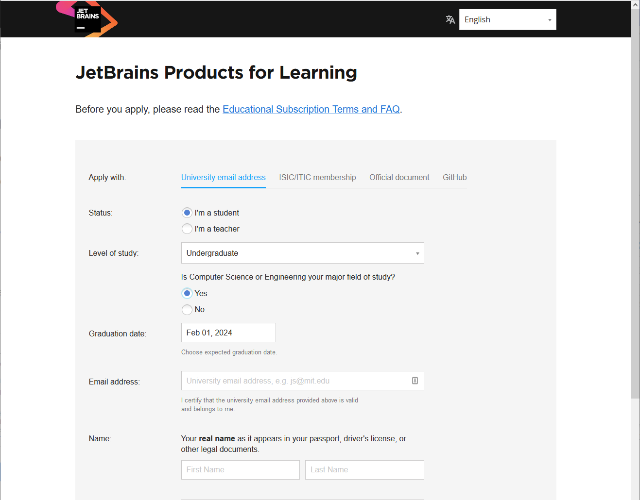
Aktiver IntelliJ IDEA
Udfyld formularen med dine korrekte oplysninger
Uanset hvilken dato du skriver, gælder licensen kun ét år ad gangen
Du skal anvende din @stud.kea.dk email-adresse!

Slide 13
Aktiver IntelliJ IDEA
Husk:
Brug din KEA-mail adresse som email i din aktivering
Gem dit valgte password i din yndlings password-husker!
Klik “log in …” – åbner et browser- vindue. Indtast KEA mail og kode!

Slide 14
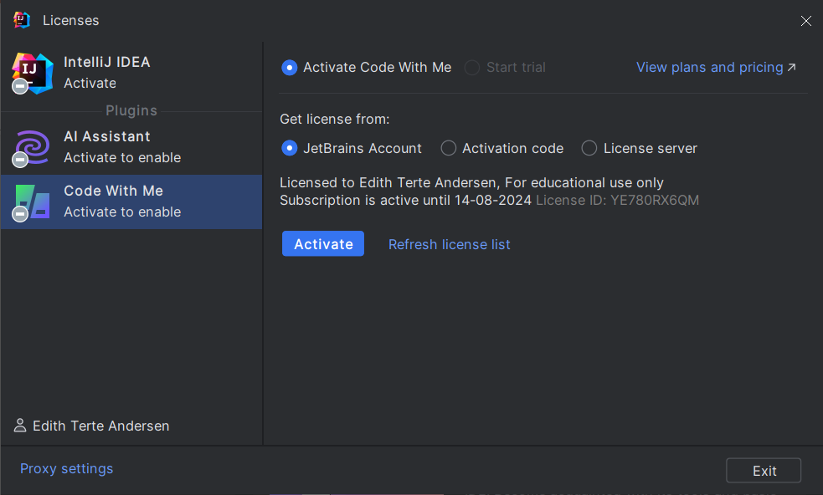
Aktiver IntelliJ IDEA
Husk:
Brug din KEA-mail adresse som email i din aktivering
Gem dit valgte password i din yndlings password-husker!
Når du er oprettet modtager du en mail. Indtast informationen i vinduet og tryk Activate.
Når du har klikket Activate, er IntelliJ (næsten) klar til brug

Slide 15
Konfigurer IntelliJ

Slide 16
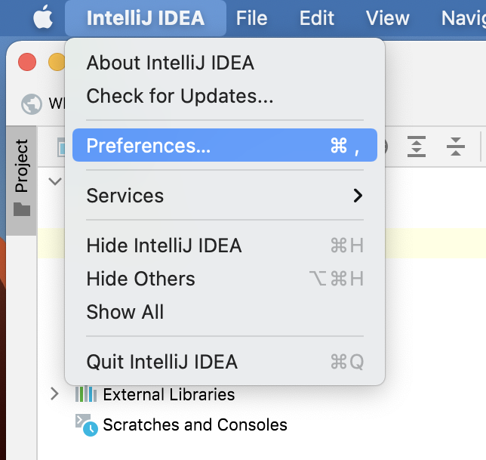
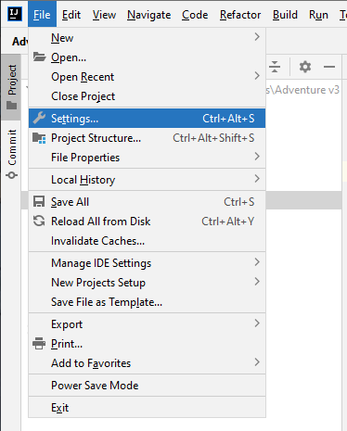
Konfigurer IntelliJ
Efter at have registreret og aktiveret IntelliJ, er det tid til at konfigurere det.
Disse indstillinger er blot vores anbefalinger for at det ser ens ud for alle her i starten - du er mere end velkommen til at ændre det efter egne ønsker!
Windows: Du skal først have et projekt. Mac: Gå til IntelliJ IDEA→Preferences Vælg “New Project” og tryk next, next indtil du kan se menuerne File, Edit, ... Gå til File→Settings

Slide 17
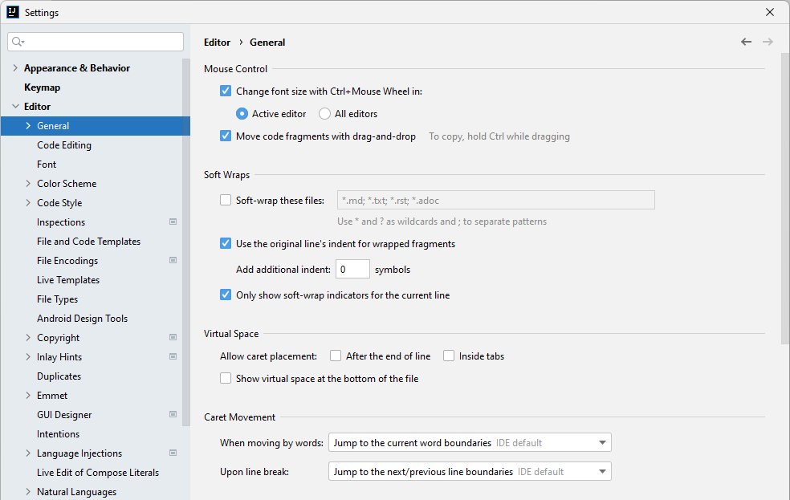
“Zoom” - Change font size
Naviger til Editor→General
Slå Change font size til
Det gør at du kan “zoome” ind og ud (altså gøre teksten større/mindre) med Ctrl (Cmd på Mac) og scroll.

Slide 18
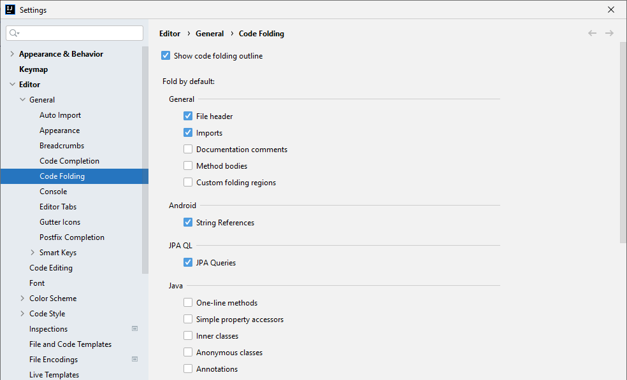
Code Folding
Naviger til Editor→General→Code Folding
Sørg for at alle disse er slået fra
Code Folding er rigtig fedt - vi slår bare fra at editoren skjuler kode for os, uden at vi selv beslutter det!
Der er flere længere nede - de må godt være slået til, det er features vi ikke rigtig rører her på 1.semester

Slide 19
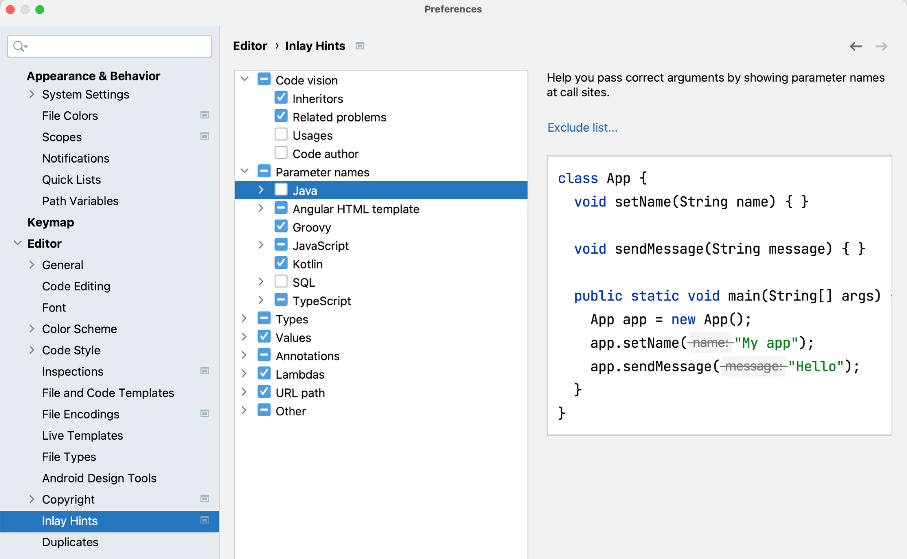
Parameter hints
Naviger til Editor→Inlay Hints
Slå Usages fra
Slå Java helt fra
Hints er små tekst-stumper der står inde i vores kode - i starten kan det godt forvirre lidt at der står tekst som vi ikke har skrevet, og heller ikke kan slette.
Derfor slår vi dem fra
Man kan altid slå dem til igen senere …

Slide 20
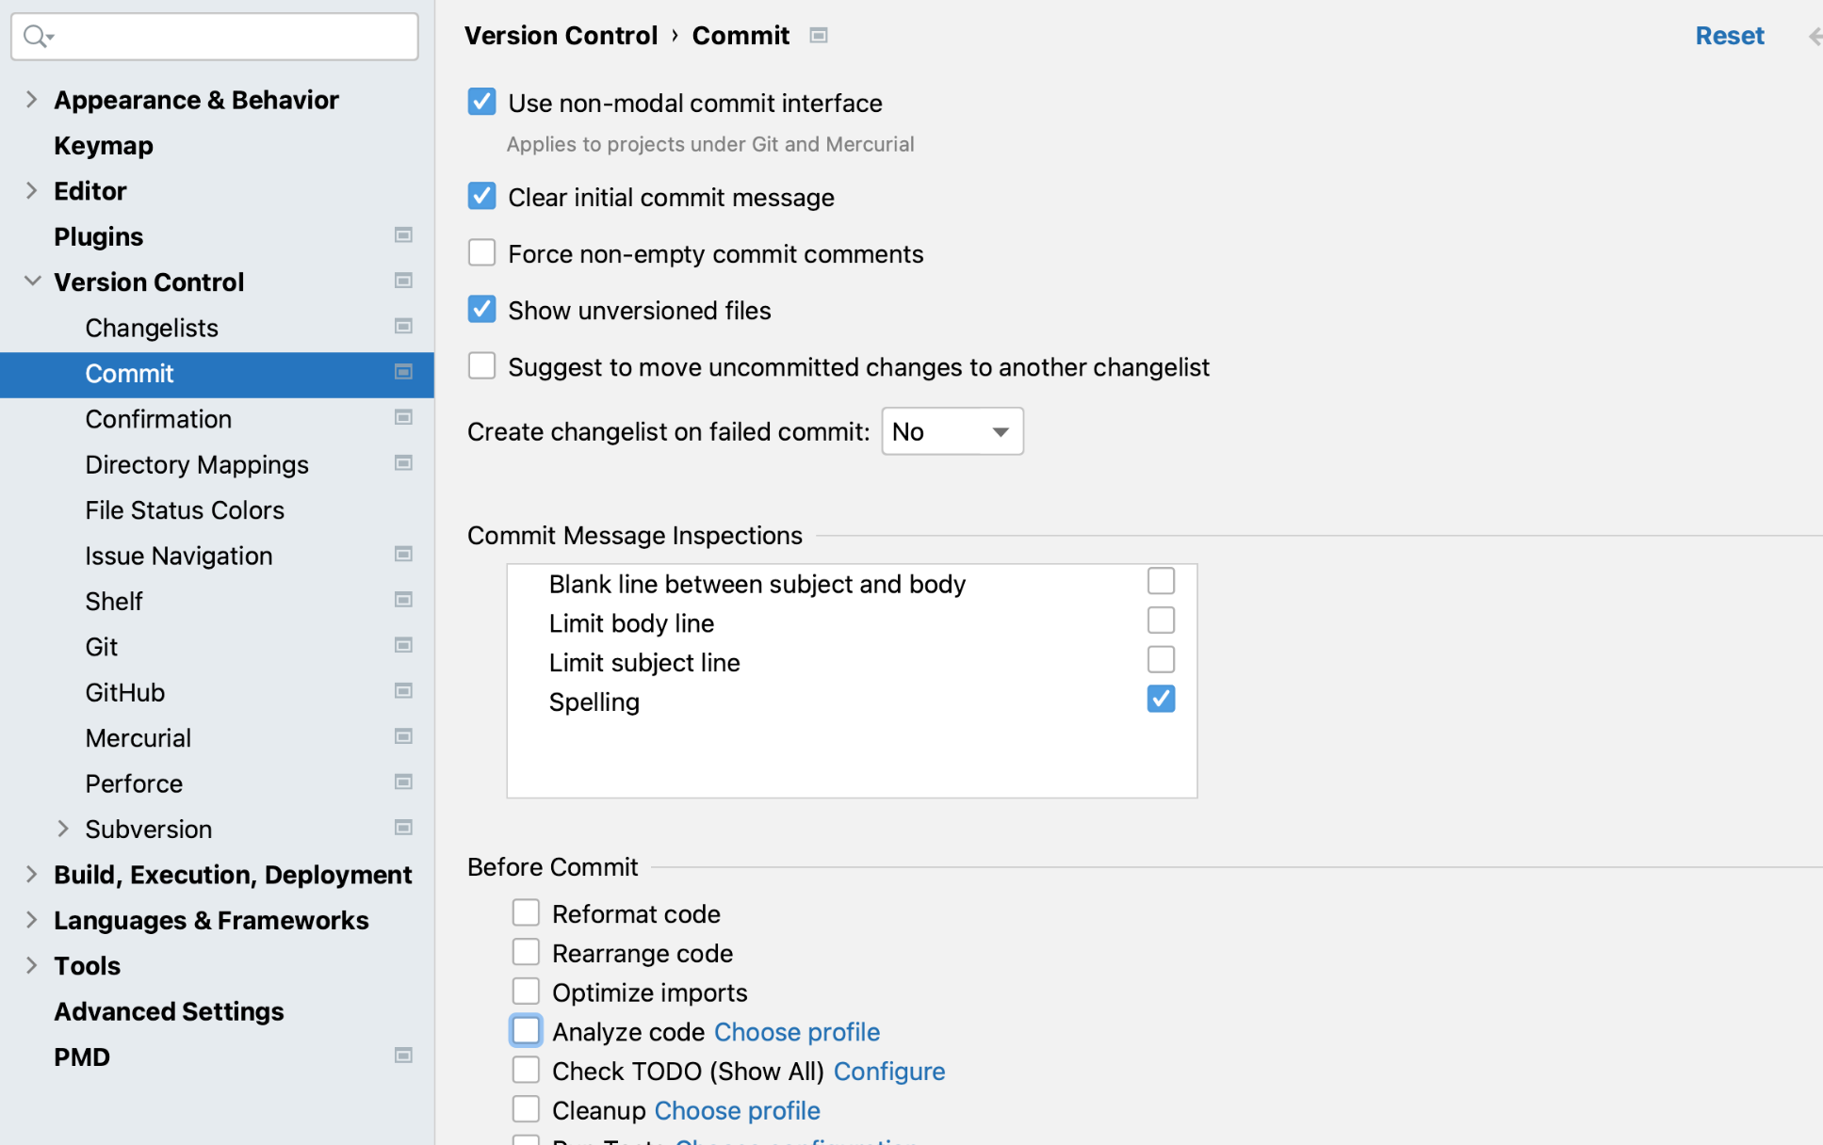
Version Control - Commit
Naviger til Version Control→Commit
Slå Clear initial commit message til
Det her er indstillinger til når vi begynder at bruge git om et par uger.
De betyder ikke det store, men gør det lidt mindre irriterende at arbejde med :)
Du kan altid ændre dem igen senere!
Slå alle disse fra - især Analyze code

Slide 21
Det var det

